Slide 2
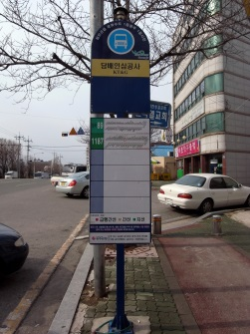


선형 리스트의 구현
2차원 배열을 이용한 선형 리스트의 구현
2016~2017년 분기별 테블릿 PC 판매량
버스 정거장에서의 줄서기
How!!
분기
1/4분기
2/4분기
3/4분기
4/4분기
년도
2016년
60
80
136
125
2017년
167
210
350
450
2016~2017년 분기별 테블릿 PC 판매량
첫번째 줄
How!!
1st
2nd
3rd
4th
5th
6th
7th
두번째 줄
1st
2nd
3rd
4th
5th
6th
7th

Slide 3
선형 리스트의 구현
2차원 배열을 이용한 선형 리스트의 구현
2018~2019년 분기별 테블릿 PC 판매량
2차원 배열을 이용한 구현
int sale[2][4] = {{60, 80, 136, 125},
{167, 210, 350, 450}};
년도
분기
1/4분기
2/4분기
3/4분기
4/4분기
2016년
60
80
136
125
2017년
167
210
350
450
2016~2017년 분기별 테블릿 PC 판매량
➲ 논리적 구조
[0]
[1]
[2]
[3]
sale[0]
60
80
136
125
sale[1]
167
210
350
450
2016~2017년 분기별 테블릿 PC 판매량의 리스트 구조

Slide 4
선형 리스트의 구현
2차원 배열의 물리적 저장 방법
2차원의 논리적 순서를 1차원의 물리적 순서로 변환하는 방법 사용
행 우선(중심) 순서 방법(row major order)
열 우선(중심) 순서 방법(column major order)
4
Dept. of Computer Science

Slide 5
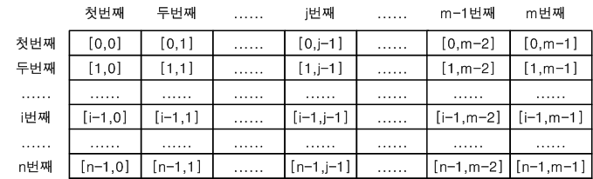
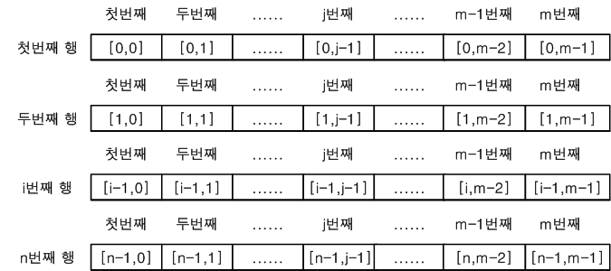
선형 리스트의 구현
▶ a[n,m]의 형식으로 구성된 2차원 배열
▶ n*m 배열의 물리적 구조

Slide 6
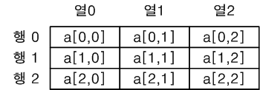

선형 리스트의 구현
행 중심 순서(Row major order)

Slide 7

선형 리스트의 구현
열 중심 순서
(Column major order)

Slide 8
선형 리스트의 구현
물리적 구조
[0]
[1]
[2]
[3]
sale[2][4]
[0]
sale[0][0]
sale[0][1]
sale[0][2]
sale[0][3]
[1]
sale[1][0]
sale[1][1]
sale[1][2]
sale[1][3]
➲ 행 중심 순서
행순서
행[0]
행[1]
논리적 순서
sale[0][0]
sale[0][1]
sale[0][2]
sale[0][3]
sale[1][0]
sale[1][1]
sale[1][2]
sale[1][3]
물리적 순서
즉, 원소의 위치
α
α+1* ℓ
α+2* ℓ
α+3* ℓ
α+4* ℓ
α+5* ℓ
α+6* ℓ
α+7* ℓ
➲ 열 중심 순서
열순서
열[0]
열[1]
열[2]
열[3]
논리적 순서
sale[0][0]
sale[1][0]
sale[0][1]
sale[1][1]
sale[0][2]
sale[1][2]
sale[0][3]
sale[1][3]
물리적 순서
α
α+1* ℓ
α+2* ℓ
α+3* ℓ
α+4* ℓ
α+5* ℓ
α+6* ℓ
α+7* ℓ

Slide 9
선형 리스트의 구현
물리적 저장 방법
[0]
[1]
[2]
[3]
sale[2][4]
[0]
sale[0][0]
sale[0][1]
sale[0][2]
sale[0][3]
[1]
sale[1][0]
sale[1][1]
sale[1][2]
sale[1][3]
➲ 행 중심 순서
행순서
행[0]
행[1]
논리적 순서
sale[0][0]
sale[0][1]
sale[0][2]
sale[0][3]
sale[1][0]
sale[1][1]
sale[1][2]
sale[1][3]
물리적 순서
즉, 원소의 위치
α
α+1* ℓ
α+2* ℓ
α+3* ℓ
α+4* ℓ
α+5* ℓ
α+6* ℓ
α+7* ℓ

Slide 10
[1]
선형 리스트의 구현
[0]
[2]
[3]
sale[2][4]
[0]
sale[0][0]
sale[0][1]
sale[0][2]
sale[0][3]
➲ 행 중심 순서
[1]
sale[1][0]
sale[1][1]
sale[1][2]
sale[1][3]
행순서
행[0]
행[1]
논리적 순서
sale[0][0]
sale[0][1]
sale[0][2]
sale[0][3]
sale[1][0]
sale[1][1]
sale[1][2]
sale[1][3]
물리적 순서
즉, 원소의 위치
α
α+1* ℓ
α+2* ℓ
α+3* ℓ
α+4* ℓ
α+5* ℓ
α+6* ℓ
α+7* ℓ
행[0]의 경우
α+(0+0*4)* ℓ
α+(1+0*4)* ℓ
α+(2+0*4)* ℓ
α+(3+0*4)* ℓ
sale[0][0]
sale[0][1]
sale[0][2]
sale[0][3]
행[1]의 경우
α+(0+1*4)* ℓ
α+(1+1*4)* ℓ
α+(2+1*4)* ℓ
α+(3+1*4)* ℓ
sale[1][0]
sale[1][1]
sale[1][2]
sale[1][3]
행[2]의 경우
α+(0+2*4)* ℓ
α+(1+2*4)* ℓ
α+(2+2*4)* ℓ
α+(3+2*4)* ℓ
….
행[i]의 경우
α+(0+i*4)* ℓ
α+(1+i*4)* ℓ
α+(2+i*4)* ℓ
α+(3+i*4)* ℓ
sale[n][m] 배열에서 원소 sale[i][j]의 주소는 = α+(i*m+j)* ℓ
시작주소
현재 행의 수
열의 수
현재 열의 수
원소의 크기

Slide 11
선형 리스트의 구현
[0]
[1]
[2]
[3]
물리적 저장 방법
sale[2][4]
[0]
sale[0][0]
sale[0][1]
sale[0][2]
sale[0][3]
➲ 열 중심 순서
[1]
sale[1][0]
sale[1][1]
sale[1][2]
sale[1][3]
열순서
열[0]
열[1]
열[2]
열[3]
논리적 순서
sale[0][0]
sale[1][0]
sale[0][1]
sale[1][1]
sale[0][2]
sale[1][2]
sale[0][3]
sale[1][3]
물리적 순서 or 원소의 위치
α
α+1* ℓ
α+2* ℓ
α+3* ℓ
α+4* ℓ
α+5* ℓ
α+6* ℓ
α+7* ℓ
sale[0][0]
α
α+(0*2+0)* ℓ
열[0]의 경우
sale[1][0]
α+1* ℓ
α+(0*2+1)* ℓ
열[1]의 경우
sale[0][1]
α+2* ℓ
α+(1*2+0)* ℓ
sale[1][1]
α+3* ℓ
α+(1*2+1)* ℓ
열[2]의 경우
sale[0][2]
α+4* ℓ
α+(2*2+0)* ℓ
sale[1][2]
α+5* ℓ
α+(2*2+1)* ℓ
열[3]의 경우
sale[0][3]
α+6* ℓ
α+(3*2+0)* ℓ
sale[1][3]
α+7* ℓ
α+(3*2+1)* ℓ
sale[n][m] 배열에서 원소 sale[i][j]의 주소는 = α+(j*n+i)* ℓ
시작주소
현재 열의 수
행의 수
현재 행의 수
원소의 크기

Slide 12
선형 리스트의 구현
2차원 배열의 물리적 저장 방법
2차원의 논리적 순서를 1차원의 물리적 순서로 변환하는 방법 사용
행 우선 순서 방법(row major order)
2차원 배열의 첫 번째 인덱스인 행 번호를 기준으로 사용하는 방법
sale[0][0]=63, sale[0][1]=84, sale[0][2]=140, sale[0][3]=130, sale[1][0]=157, sale[1][1]=209, sale[1][2]=251, sale[1][3]=312
원소의 위치 계산 방법 : α+(iⅹn_{j}+j)ⅹℓ
행의 개수가 n_{i}이고 열의 개수가 n_{j}인 2차원 배열 A[n_{i}][n_{j}]의 시작주소가 α이고 원소의 길이가 ℓ 일 때, i행 j열 원소 즉, A[i][j]의 위치
열 우선 순서 방법(column major order)
2차원 배열의 마지막 인덱스인 열 번호를 기준으로 사용하는 방법
sale[0][0]=63, sale[1][0]=157, sale[0][1]=84, sale[1][1]=209, sale[0][2]=140, sale[1][2]=251, sale[0][3]=130, sale[1][3]=312
원소의 위치 계산 방법 : α+(jⅹn_{i}+i)ⅹℓ

Slide 13
선형 리스트의 구현
2차원 배열을 이용한 선형 리스트 C 프로그램
#include <stdio.h>
void main()
{
int i, n=0, *ptr;
int sale[2][4] ={{63, 84, 140, 130},
{157, 209, 251, 312}};
ptr=&sale[0][0];
for(i=0; i<8; i++){
printf("\n address: %u sale %d = %d", ptr, i, *ptr);
ptr++;
}
getchar();
}

Slide 14
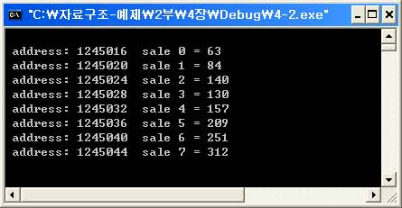
선형 리스트의 구현
실행 결과
실행 결과 확인
시작주소 : α=1245016
sale[2][4]
sale[1][1]=209의 위치 = α+ (iⅹn_{j}+j)ⅹℓ
(n_{i}=2, n_{j}=4, i=1, j=1, ℓ=4)
= 1245016 + (1ⅹ4+1)ⅹ4
= 1245016 + 20
= 1245036
C 컴파일러가 행 우선 순서 방법으로 2차원 배열을 저장함을 확인!

Slide 15
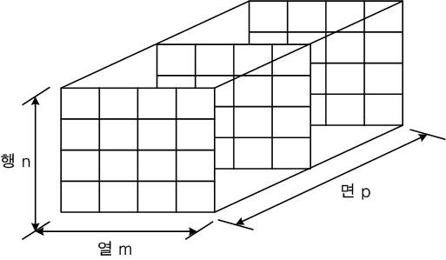
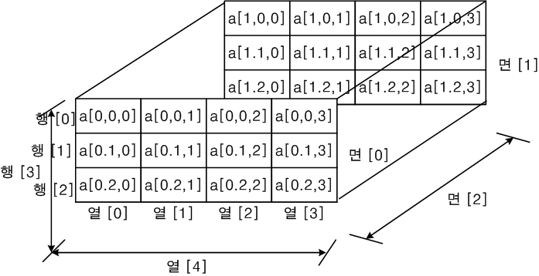
선형 리스트의 구현
3차원 배열을 이용한 선형 리스트의 구현
a[p, n, m] 3차원 행렬의 구조
➲ a[2, 3, 4] 3차원 배열의 구조

Slide 16
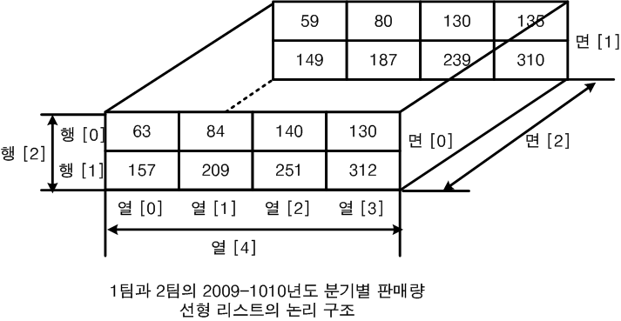
선형 리스트의 구현
3차원 배열을 이용한 구현
int sale[2][2][4] = {{{63, 84, 140, 130},
{157, 209, 251, 312}},
{{59, 80, 130, 135},
{149, 187, 239, 310}}
};
 논리적 구조

Slide 17
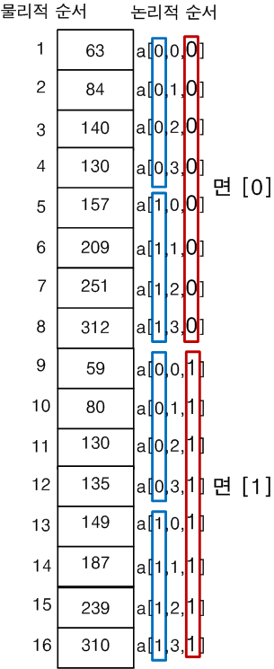
선형 리스트의 구현
➲ 행우선으로 정렬된 물리적 구조

Slide 18
선형 리스트의 구현
3차원 배열의 물리적 저장 방법
3차원의 논리적 순서를 1차원의 물리적 순서로 변환하는 방법 사용
면 우선 순서 방법
3차원 배열의 첫 번째 인덱스인 면 번호를 기준으로 사용하는 방법
원소의 위치 계산 방법 : α+{(iⅹn_{j}ⅹn_{k}) + (jⅹn_{k}) + k}ⅹℓ
면의 개수가 n_{i}이고 행의 개수가 n_{j}이고, 열의 개수가 n_{k} 인 3차원 배열 A[n_{i}][n_{j}][n_{k}]
시작주소가 α이고 원소의 길이가 ℓ 일 때, i면 j행 k열 원소 즉, A[i][j][k]의 위치
열 우선 순서 방법
3차원 배열의 마지막 인덱스인 열 번호를 기준으로 사용하는 방법
원소의 위치 계산 방법 : α+{(kⅹn_{j}ⅹn_{i}) + (jⅹn_{i}) + i}ⅹℓ

Slide 19
선형 리스트의 구현
3차원 배열을 이용한 선형 리스트 C 프로그램
#include <stdio.h>
void main()
{
int i, n=0, *ptr;
int sale[2][2][4] ={{{63, 84, 140, 130},
{157, 209, 251, 312}},
{{59, 80, 130, 135},
{149, 187, 239, 310}} };
ptr=&sale[0][0][0];
for(i=0; i<16; i++){
printf("\n address: %u sale %2d = %3d", ptr, i, *ptr);
ptr++;
}
getchar();
}

Slide 20
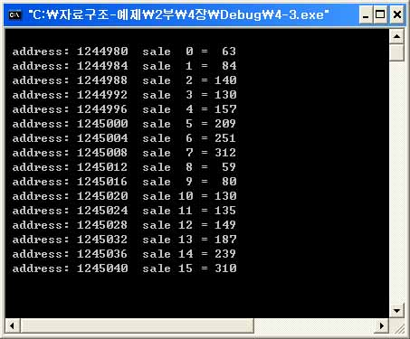
선형 리스트의 구현
실행 결과
실행 결과 확인
시작주소α=1244980, n_{i}=2, n_{j}=2, n_{k}=4, i=1, j=1, k=2, ℓ=4
sale[1][1][2]=239의 위치 = α+{(iⅹn_{j}ⅹn_{k})+(jⅹn_{k})+k}ⅹℓ
= 1244980 + {(1ⅹ2ⅹ4)+(1ⅹ4)+2}ⅹ4
= 1244980 + 56
= 1245036
C 컴파일러가 면 우선 순서 방법으로 3차원 배열을 저장함을 확인!

Slide 21
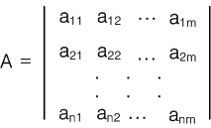
행렬의 순차 자료구조 표현
행렬(matrix)
n x m 행렬
n : 행의 개수
m : 열의 개수
원소의 개수 : (n x m) 개

Slide 22
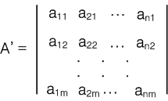
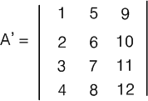

행렬의 순차 자료구조 표현
전치 행렬
행렬의 행과 열을 서로 교환하여 구성한 행렬
행렬 A의 모든 원소의 위치(i, j)를 (j, i)로 교환
n×m 행렬을 m×n 행렬로 변환한 행렬 A’는 행렬 A의 전치행렬
전치 행렬 예)

Slide 23
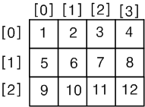
행렬의 순차 자료구조 표현
행렬의 순차 자료구조 표현
2차원 배열 사용
n×m행렬을 n행 m열의 2차원 배열로 표현
3*4 행렬 A에 대한 2차원 배열의 표현 예)

Slide 24
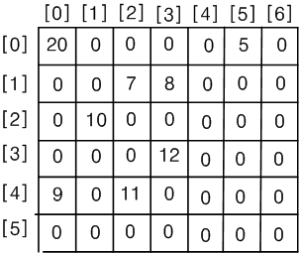
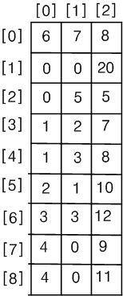

행렬의 순차 자료구조 표현
희소 행렬에 대한 2차원 배열 표현
희소 행렬 A는 배열의 원소 42개 중에서 실제 사용하는 것은 0이 아닌 원소를 저장하는 8개 뿐이므로 34개의메모리 공간 낭비
희소 행렬인 경우에는 0이 아닌 원소만 추출하여 <행번호, 열번호, 원소>쌍으로 배열에 저장
추출한 순서쌍을 2차원 배열의 행으로 저장
원래의 행렬에 대한 정보를 순서쌍으로 작성하여 0번 행에 저장
<전체 행의 개수, 전체 열의 개수, 0이 아닌 원소의 개수>
A. 7X6 배열

Slide 25
행렬의 순차 자료구조 표현
희소 행렬의 추상 자료형
ADT Sparse_Matrix
데이터 : 3원소쌍 <행 인덱스, 열 인덱스, 원소 값>의 집합
연산 : a,b∈Sparse_Matrix; c∈Matrix; u,v∈value; i∈Row; j∈Column;
// a, b는 희소행렬, c는 행렬, u, v는 행렬의 원소값을 나타내며, i와 j는
행 인덱스와 열 인덱스를 나타낸다.
smCreate(m,n) ∷= return an empty sparse matrix with m× n;
// m× n의 공백 희소행렬을 만드는 연산
smTranspose(a) ∷= return c where c[i,j]=v when a[i,j]=v;
// 희소행렬 a[i,j]=v를 c[i,j]=v로 전치시킨 전치행렬 c를 구하는 연산
smAdd(a,b) ∷= if (a.dimension = b.dimension)
then return c where c[i,j]=v+u where a[i,j]=v and b[i,j]=u
else return error;
// 차수가 같은 희소행렬 a와 b를 합한 행렬 c를 구하는 연산
smMulti(a,b) ∷= if (a.n = b.m) then return c where c[i,j]=a[i,k]× b[k,j];
else return error;
// 희소행렬 a의 열의 개수(n)와 희소행렬 b의 행의 개수(m)가 같은 경우에
두 행렬의 곱을 구하는 연산
End Sparse_Matrix

